Slide 1


Työturvallisuus omatoimisissa metsätöissä
Koulutus- ja itseopiskelumateriaali
2026

Slide 2

Tervetuloa oppimaan omatoimisten metsätöiden työturvallisuudesta!
Monet metsänomistajat tekevät omatoimisia metsänhoito- ja hakkuutöitä omissa metsissään.
Metsässä työskentely on hyvää kuntoilua, ja samalla tärkeät metsänhoitotyöt tulee tehtyä.
Metsässä liikkumiseen ja metsätöihin liittyy aina tapaturmariski. Työturvallisuutta voidaan parantaa ja tapaturmien riskiä pienentää riskien ennakoinnilla, oikeilla työvälineillä ja asianmukaisilla suojavarusteilla.
Tässä opiskelumateriaalissa käsitellään omatoimisesti tehtävien metsätöiden keskeisiä työturvallisuusasioita sekä työlajikohtaisia turvallisuusohjeita
Materiaalista saat käytännön vinkkejä ja tietoa, joiden avulla työskentely metsässä on
turvallisempaa, sujuvampaa ja varmempaa.
Materiaali on tarkoitettu metsänomistajille, jotka suunnittelevat ja tekevät metsätöitä omissa
metsissään. Materiaalia voi hyödyntää itseopiskeluun ja koulutustarkoituksiin.
Antoisaa opiskelua!
Voit hyödyntää tätä esitystä vapaasti koulutus- ja opetustarkoituksiin. Huomioithan kuitenkin, että esityksen kuvat ovat tarkoitettu käytettäviksi vain osana tätä materiaalia. Kuvia ei saa irrottaa asiayhteydestään tai käyttää erillisinä muissa julkaisuissa ilman lupaa.
Materiaalin on laatinut Tapio Palvelut Oy ja rahoittanut Maatalousyrittäjien eläkelaitos MELA.
Materiaali perustuu Tapion laatimaan Työturvallisuus omatoimisissa metsätöissä -oppaaseen.
Tutustu myös verkkomateriaaliin: https://tapio.fi/turvallisesti-metsatoissa
Näin viittaat oppaaseen: Ari Nieminen ja
Reetta Pilhjerta (toim.) 2024. Työturvallisuus omatoimissa metsätöissä. Tapion julkaisu.

Slide 3
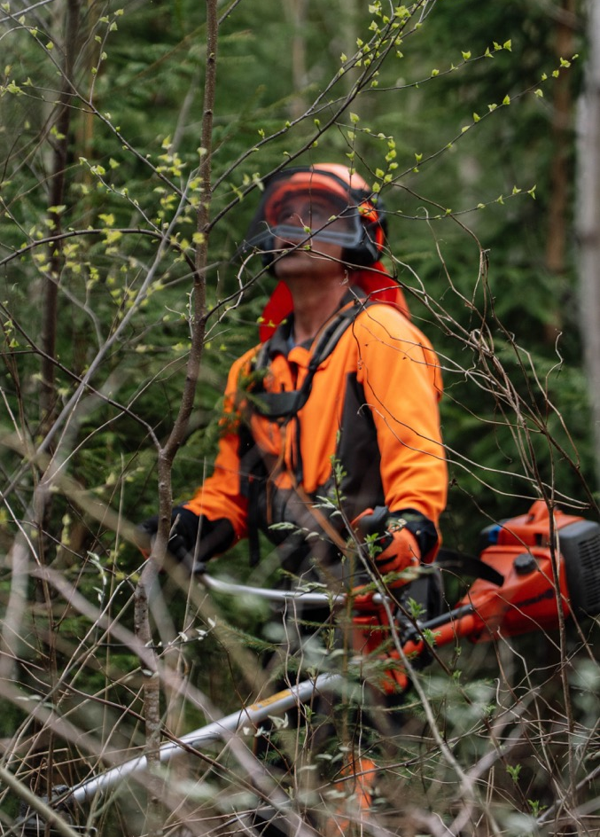
Sisältö
Yleistä metsätöiden turvallisuudesta ja
metsässä liikkumisesta
Turvallinen istutustyö
Käsityökalujen turvallinen käyttö
Moottorityökalujen turvallinen käyttö
Turvallinen liikkuminen metsätyömaalla
Metsänomistajan vakuutusturva
Kertaa ja katso videot!

Slide 4
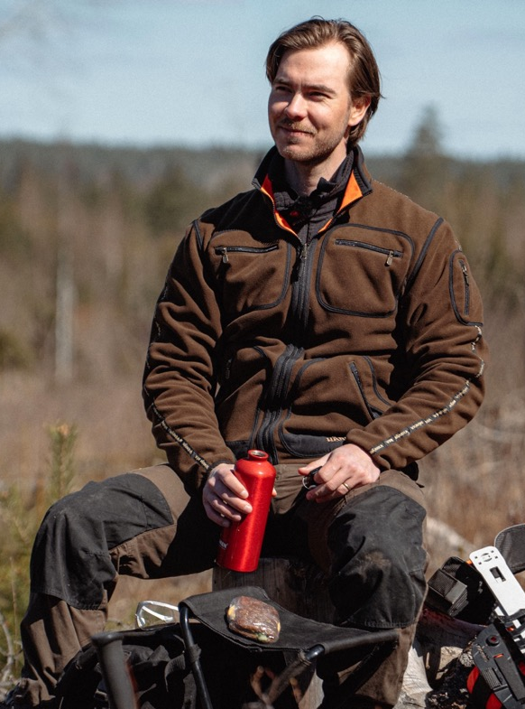
Metsätyöt tuottavat hyvinvointia, kun työ tehdään turvallisesti
Metsätyöt ovat mielekästä hyötyliikuntaa, kun huomioidaan
  oma kunto ja ammattitaito
  turvallinen työtekniikka
  asianmukaiset työvälineet
  tarvittavien henkilösuojainten käyttö
Turvalliseen työtekniikkaan perehtyminen on tärkeää.
Työpäivä mitoitetaan oman kunnon, osaamisen ja
voimavarojen mukaan.
Kiire, väsymys ja pitkä työrupeama lisäävät tapaturmariskiä.
Työ metsässä tuottaa virkistystä ja kohentaa kuntoa, kun sitä
tehdään turvallisesti ja omien voimavarojen mukaan!

Slide 5
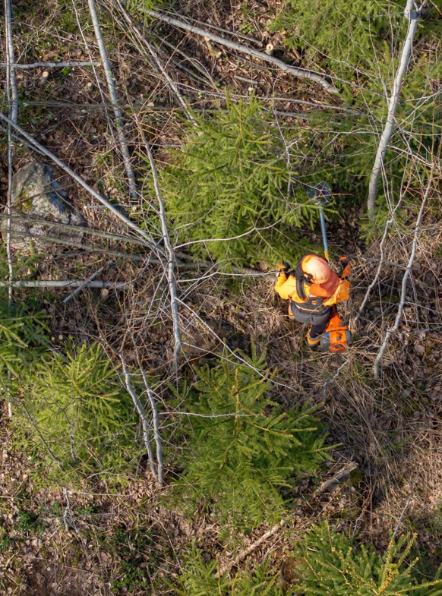
Yleisimmät vaaratekijät metsässä tehtävissä töissä
Vaaratekijä | Tapaturman tai vaaran aiheuttaja
Tapaturma | Kompastuminen, kaatuminen tai liukastuminen (yleisin) Käsityökaluilla työskentely ja esineiden käsitteleminen (toiseksi yleisin) Kimpoavat kivet, puun osat ja vierasesineet Kaatuvan puun alle jääminen
Fysikaaliset vaarat | Sahan aiheuttama melu ja tärinä Sääolosuhteet: helle tai kova pakkanen, kova tuuli, myrsky
Fyysinen kuormitus | Huono työasento Väärän kokoiset varusteet Raskaat taakat
Kemialliset ja biologiset vaarat | Kasvinsuojeluaineet ja lannoitteet Puupöly Hyönteiset ja matelijat; punkit, ampiaiset, kyy Suurpedot

Slide 6
Turvallinen työskentely alkaa ennakoinnista
!
Huolellisella valmistautumisella ja riskien ennakoinnilla voit ehkäistä monia vaaratilanteita.
Ennen työn aloittamista arvioi:
  Onko työ omaan osaamiseeni ja kuntooni sopiva?
  Millaiset työskentelyolosuhteet (mm. sää ja maasto-olosuhteet) työmaalla on?
  Ovatko työvälineet kunnossa ja huollettu?
  Mitä varusteita ja henkilönsuojaimia tarvitaan?
  Liikkuuko alueella muita ihmisiä?
  Miten saan apua hätätilanteessa?
  Missä tilanteissa työ on keskeytettävä?
Miten vähennät riskejä?
Ajattele, ennen kuin toimit
Suunnittele, mitä tapahtuu seuraavaksi
Arvioi mahdolliset riskit
Tee korjaavat toimenpiteet
välittömästi, kun havaitset työturvallisuuspuutteita

Slide 7
Valmistaudu työn ja olosuhteiden mukaan
!
Metsään lähtiessä kannattaa olla mukana:
peittävä ja näkyvä, sääolosuhteisiin ja vuodenaikaan
sopiva työvaatetus (tarkista sääennuste ja voimassa
olevat rajoitukset!)
pitäväpohjaiset ja nilkkaa tukevat maastokengät tai saappaat
työhön sopivat käsineet
tarvittavat silmä-, kuulo- ja päänsuojaimet (tarkista työlajikohtaiset ohjeet)
puhelin täydellä akulla, johon ladattuna 112 Suomi -sovellus
ensiapupakkaus
juomapullo ja vähän evästä
HUOMIO!
Vaikeat ja riskialttiit
työkohteet on viisainta jättää ammattilaisille, esim.
  • Puun kaato tien, sähkölinjan tai rakennuksen läheisyydessä
  • Yksittäisten tuulenkaatojen ja myrskytuhopuiden korjuu
  • Rinteissä, kivikoissa ja muissa haas-tavissa maasto-olosuhteissa työskentely

Slide 8

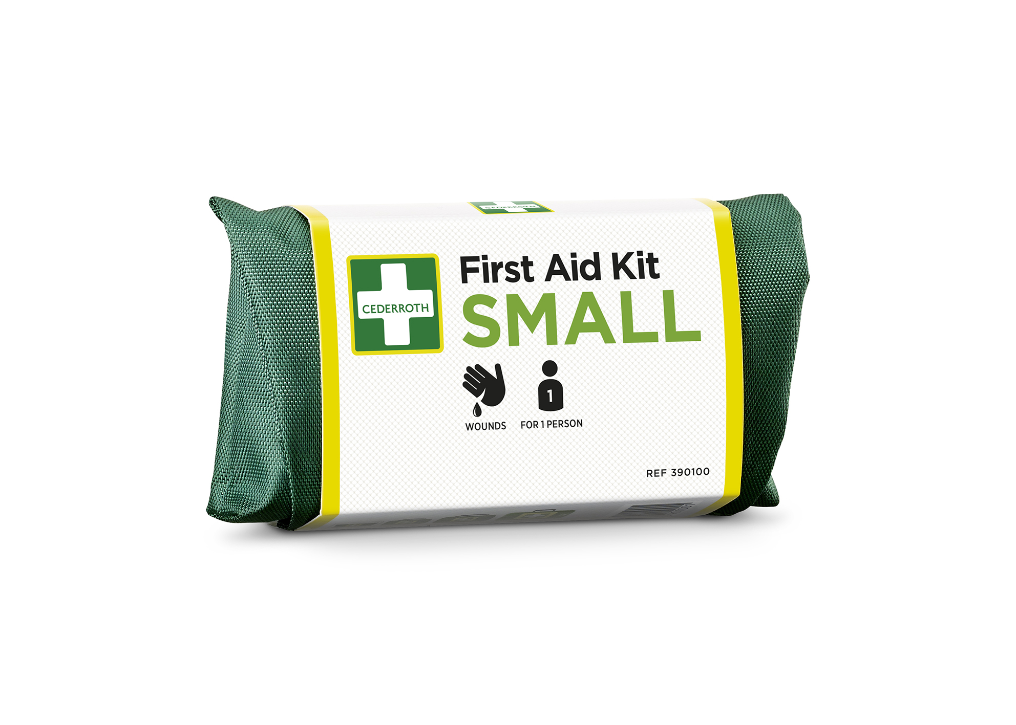
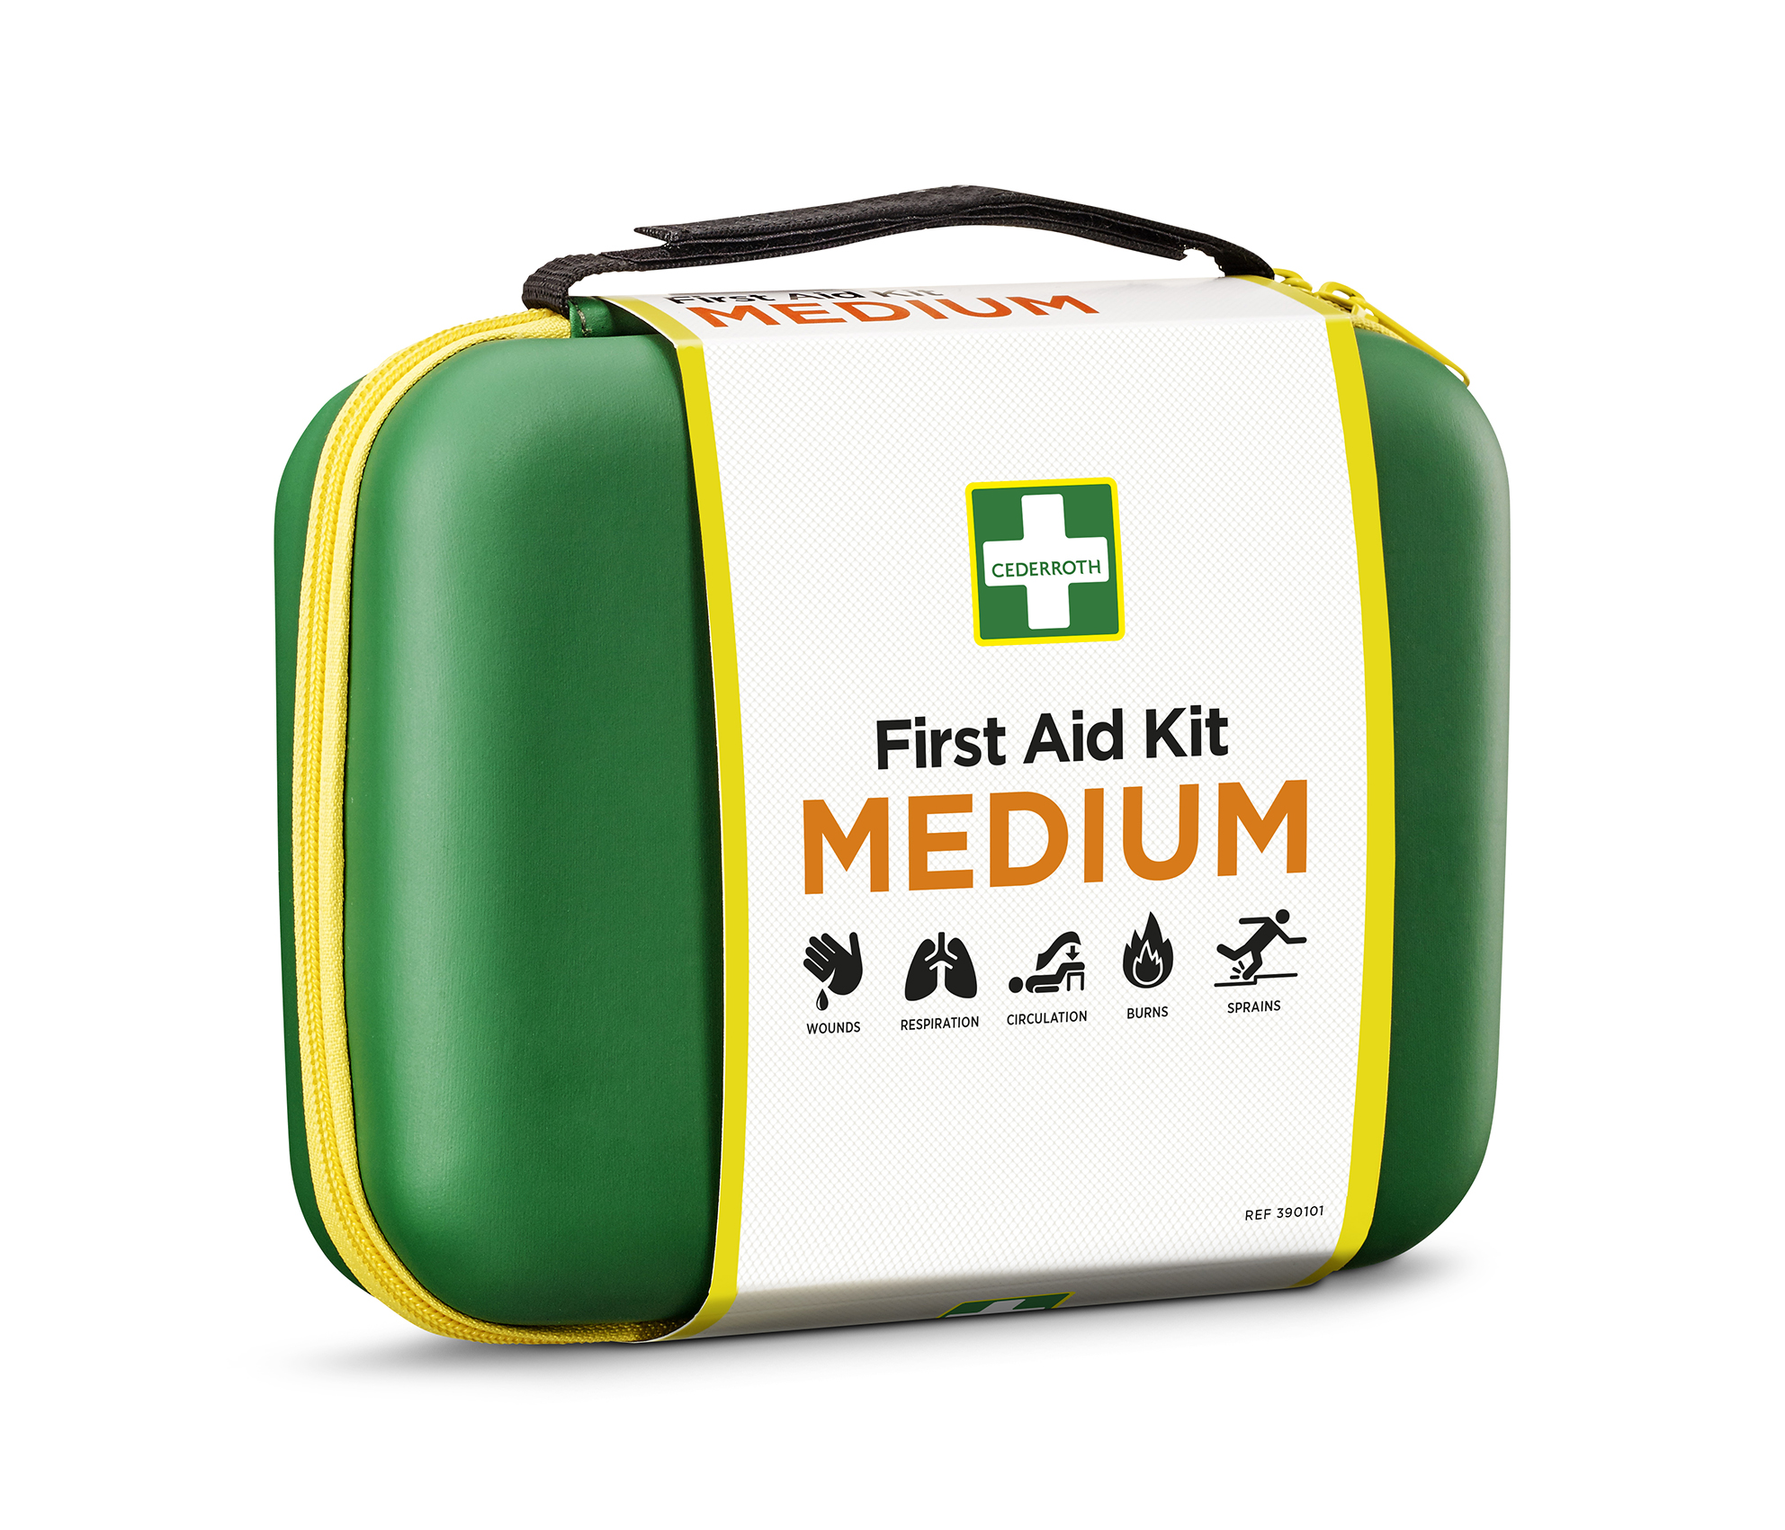
Hätätilanteet ja ensiapu
Jos työskentelet metsässä yksin, kerro läheiselle missä työskentelet
ja sovi arvioitu paluuaika.
Pidä puhelin mukana metsässä, jotta voit hälyttää apua tarvittaessa.
Varmista, että puhelimen akku on ladattu.
Lataa puhelimeesi 112-sovellus ennen metsään lähtöä.
Varmista, ettei metsäautotielle pysäköity auto haittaa muita tien käyttäjiä.
Jätä omat yhteystiedot (nimi ja puhelinnumero) näkyviin auton kojelaudalle.
Hätätilanteessa soita 112 – kerro sijainti, nimesi ja tilanne.
Hätäkeskus antaa tarvittaessa lisäohjeita.
112 Suomi -sovelluksen kautta soitettu hätäpuhelu välittää sijaintitietosi hätäkeskukseen.
Pidä metsässä mukanasi ensiapupakkaus ja huolehdi kyvystäsi
antaa ensiapua itsellesi ja muille.

Slide 9
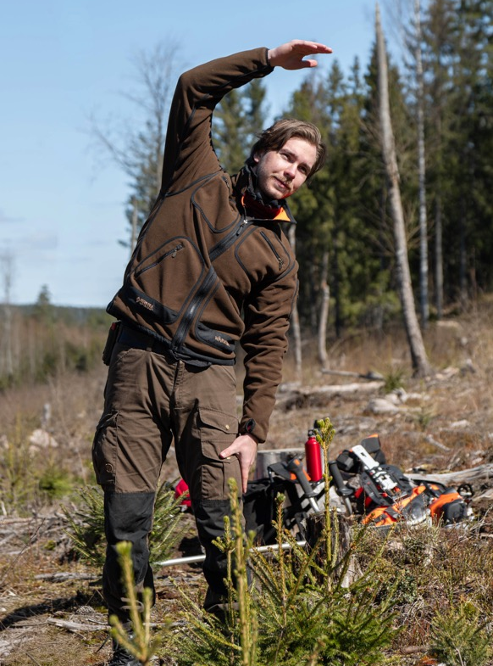
Työkyvyn ylläpito
Omien voimavarojen mukaan mitoitettu työpäivä on ensisijainen keino työkyvyn ylläpidossa. Väsyneenä työskenneltäessä tapaturmariski kasvaa ja työn laatu heikkenee.
Työpäivän aikana kannattaa pitää taukoja 1-2 tunnin välein.
Taukojen yhteydessä on hyvä venytellä raajoja, jotta ehkäistään revähdyksiä ja lihasten kipeytymistä.
Muista myös syödä ja etenkin juoda riittävästi, koska metsätöissä kuluu runsaasti energiaa.
”Parempi tehdä neljän tunnin työsuoritus kahtena päivänä kuin kahdeksan tunnin suoritus yhtenä päivänä, josta on toivuttava koko seuraava päivä.”

Slide 10
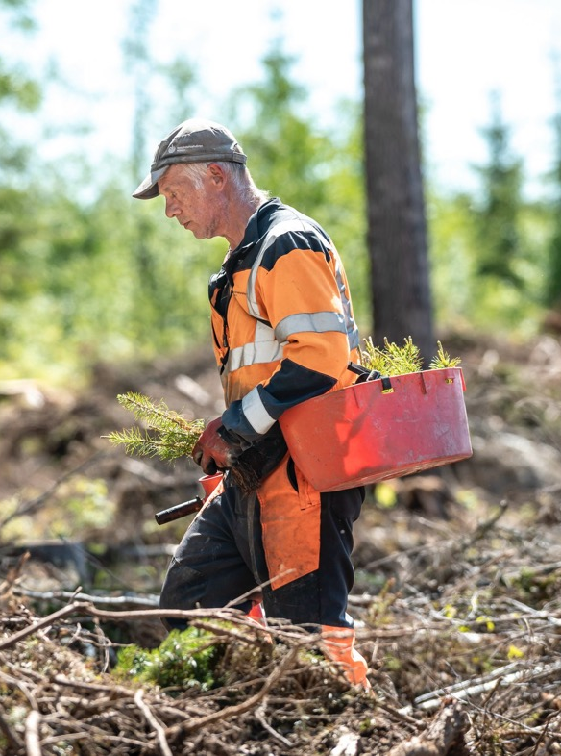
Turvallinen istutustyö

Slide 11
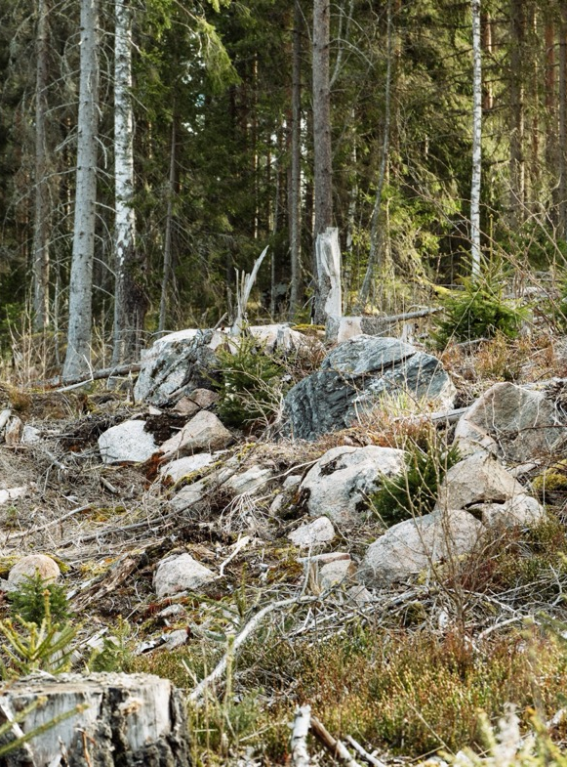
Turvallinen metsänistutustyö
Tyypilliset riskit ja vaaratekijät:
  Maanmuokkausjälki, hakkuutähteet, kannot ja muut maaston epätasaisuudet vaikeuttavat liikkumista ja lisäävät kaatumisen riskiä.
  Istutustyö kuormittaa erityisesti selkää, hartioita ja käsivarsia.
  Kylmyys, kuumuus ja nestehukka.
  Kompastumis-, liukastumis- ja venähdysvaara.
  Kemialliset altisteet. Usein havupuiden taimet on
  käsitelty torjunta-aineilla.
  Pistävät ja purevat eläimet, kuten maa-ampiaiset,
  punkit ja kyyt.

Slide 12
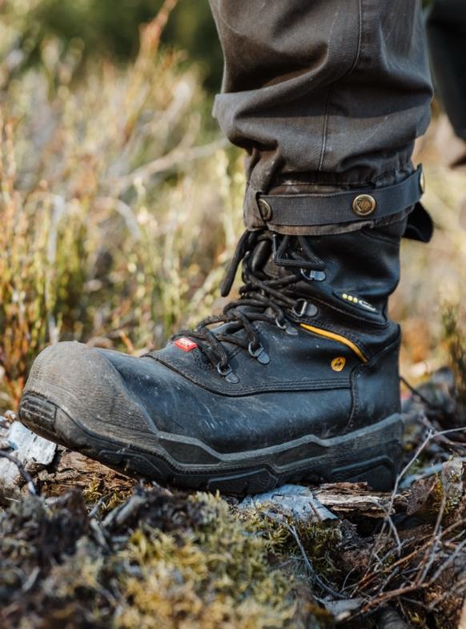
Turvallinen metsänistutustyö
Turvallinen toimintatapa:
  Käytä tukevia jalkineita, peittävää vaatetusta ja nitriilipinnoitettuja suojakäsineitä taimien käsittelyyn.
  Tarkista työvälineiden kunto ennen aloitusta. Käytä taimien kantamiseen sopivaksi säädettyä taimivakkaa tai kantotelinettä.
  Valitse turvallinen kulkureitti, katso mihin astut.
  Pidä työskennellessä selkä suorassa.
  Paina istutusputki maahan kohtisuoraan, älä iske voimalla.
  Pese kädet ennen ruokailua ja taukoja, koska taimet on yleensä käsitelty kasvainsuojeluaineilla.
  Sovita työtahti omaan kuntoon, pidä taukoja ja huolehdi riittävästä juomisesta ja syömisestä.

Slide 13
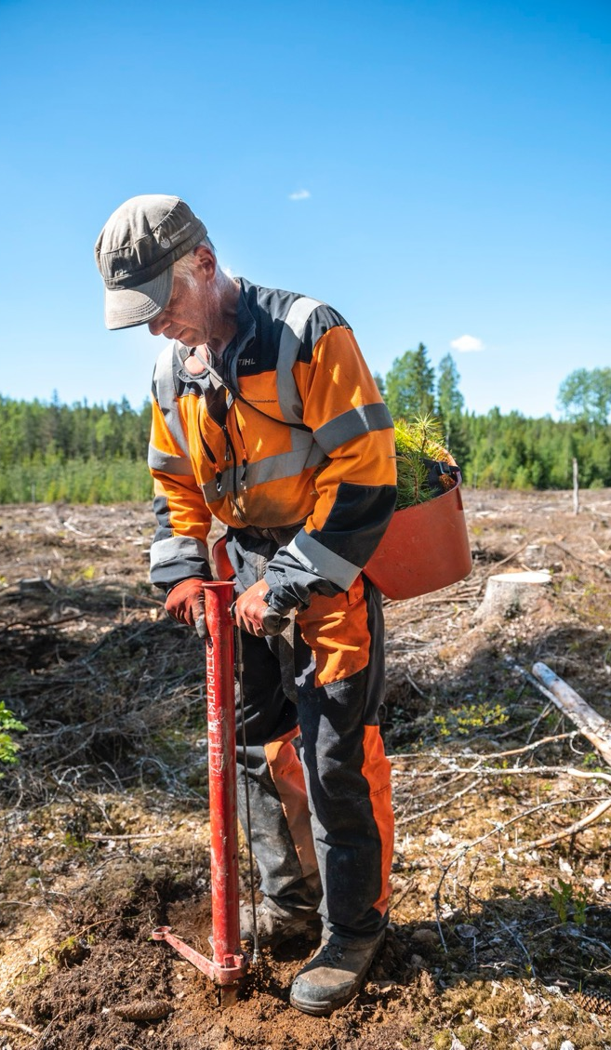
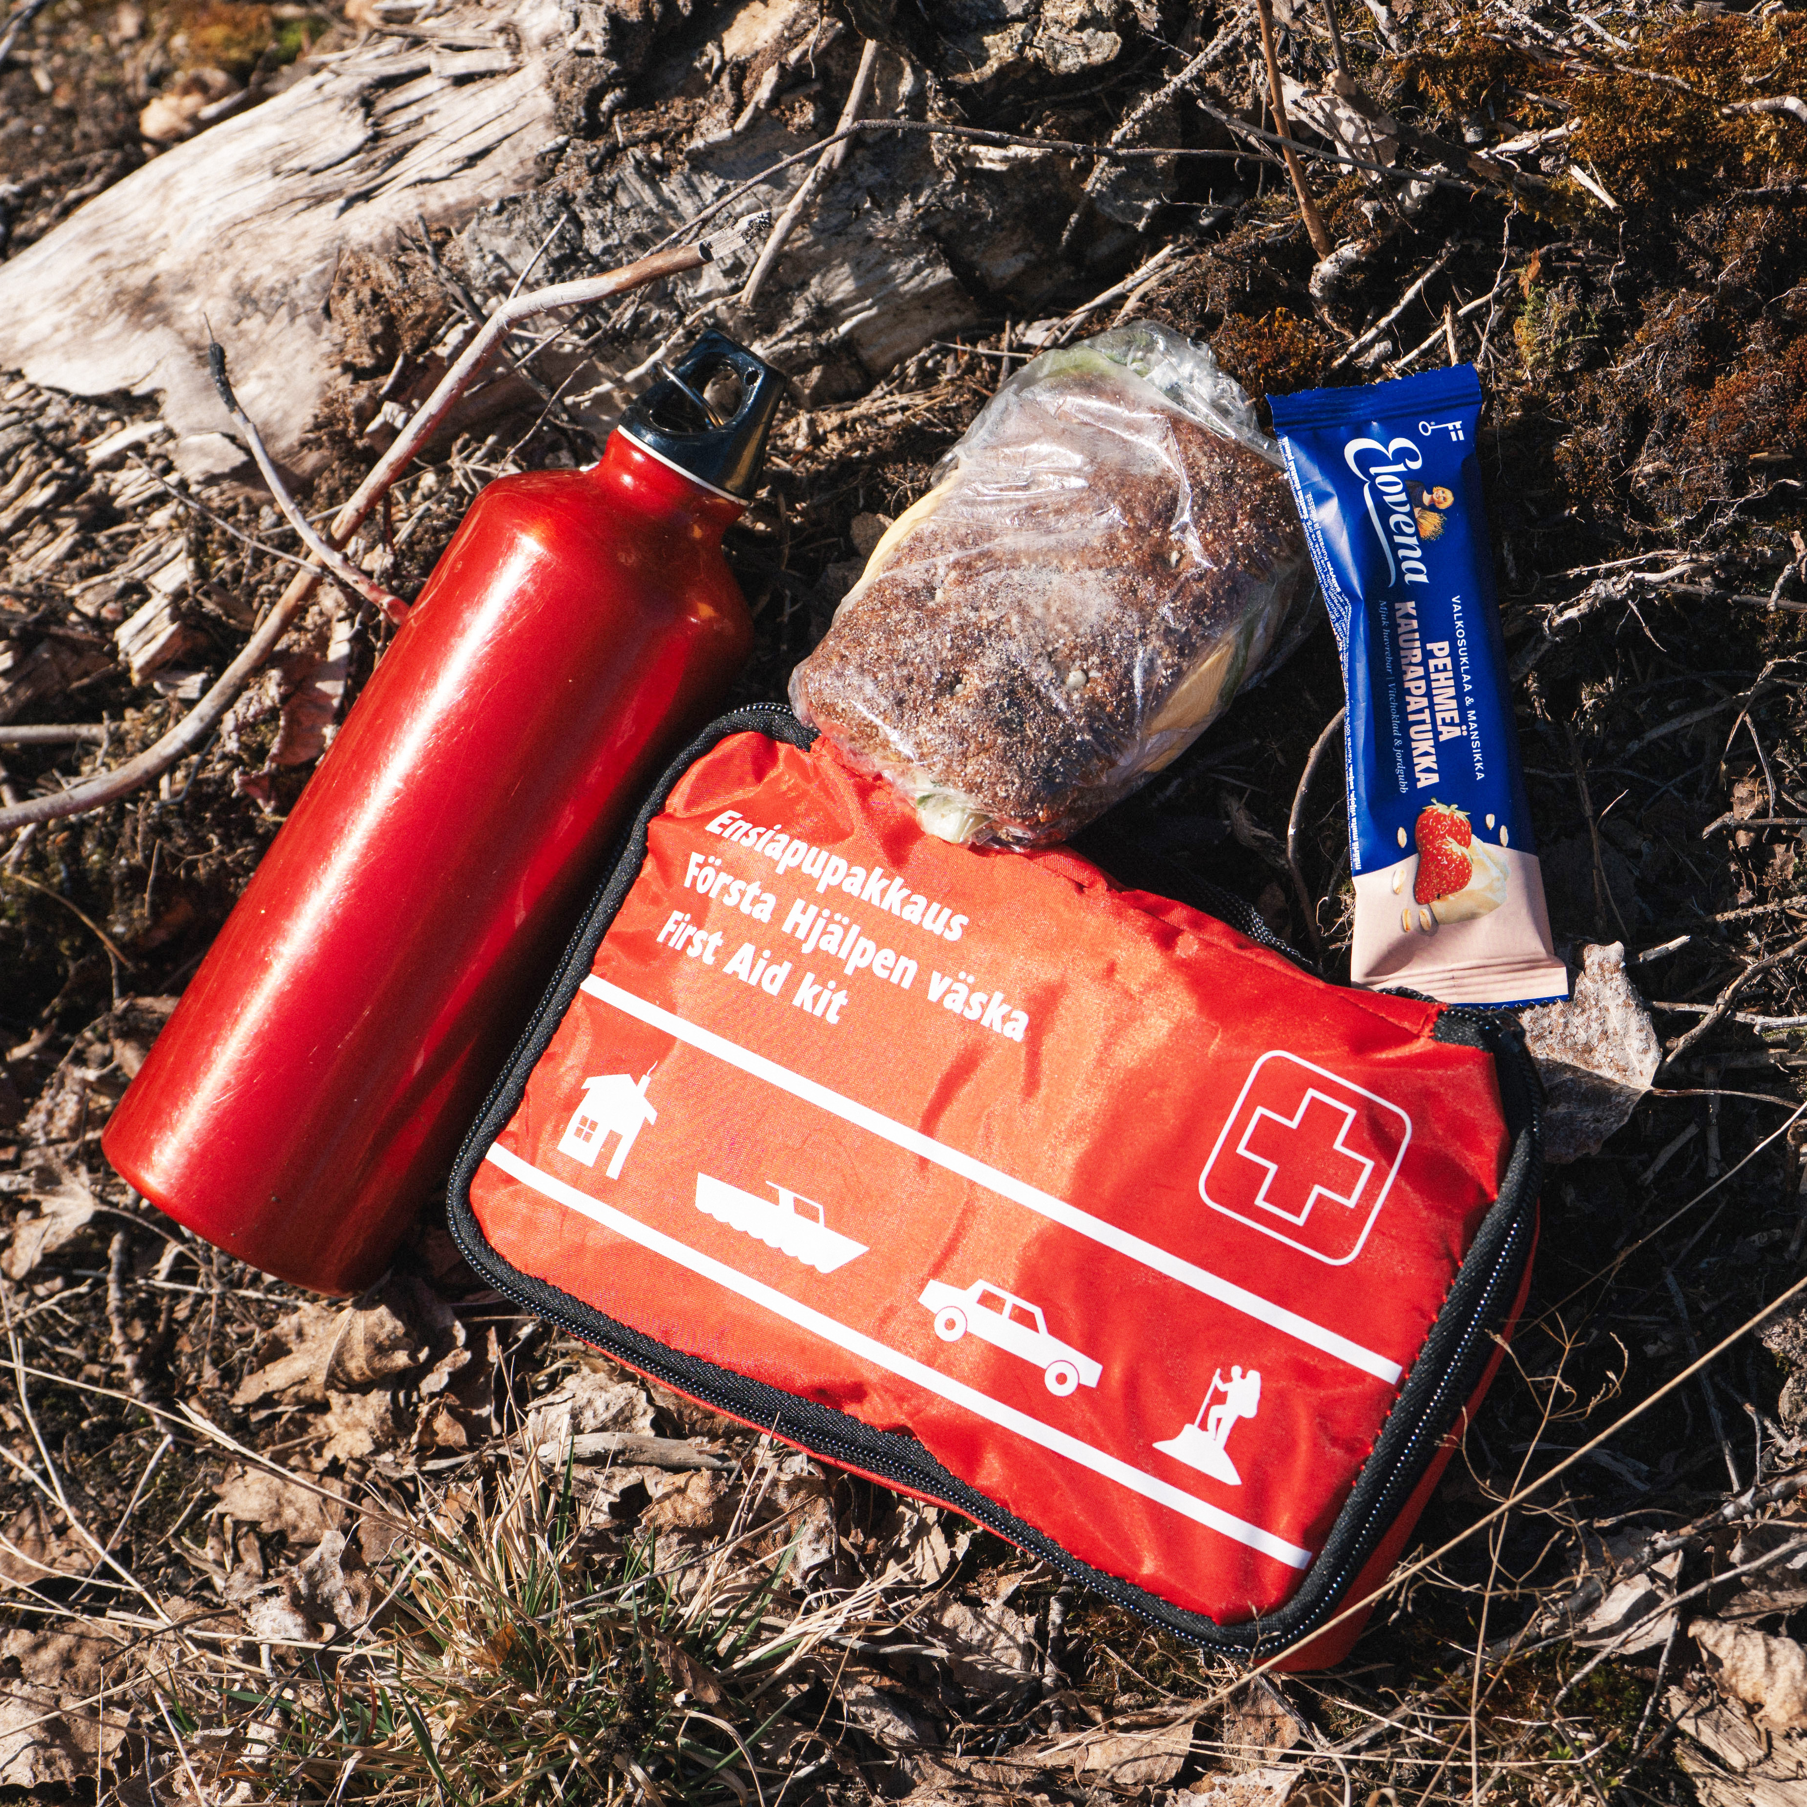
Henkilönsuojaimet istutustöissä
Päähine auringonvalon suojaksi
Suojalasien käyttösuositus
Huomiovärinen pitkähihainen työpusero tai huomioliivi
(jonka alla pitkähihainen pusero)
Nitriilipinnoitetut suojakäsineet (suojaavat kasvinsuojeluaineilta)
Pitkälahkeiset työhousut
Nilkkaa tukevat turva- tai maastokengät
tai tukevapohjaiset saappaat
Ensiapupakkaus, puhelin ja juomapullo

Slide 14
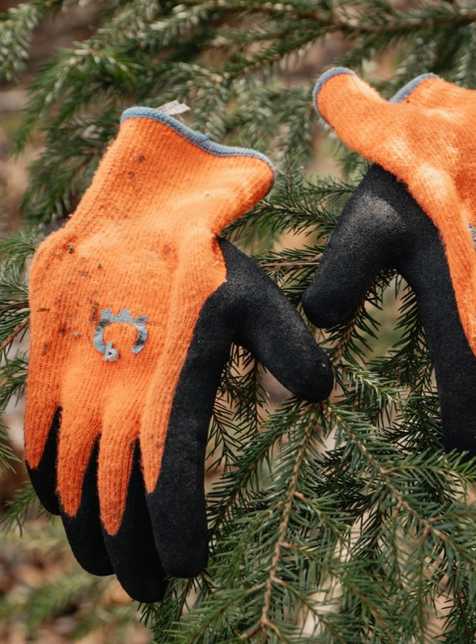
Käsityökalujen turvallinen käyttö

Slide 15
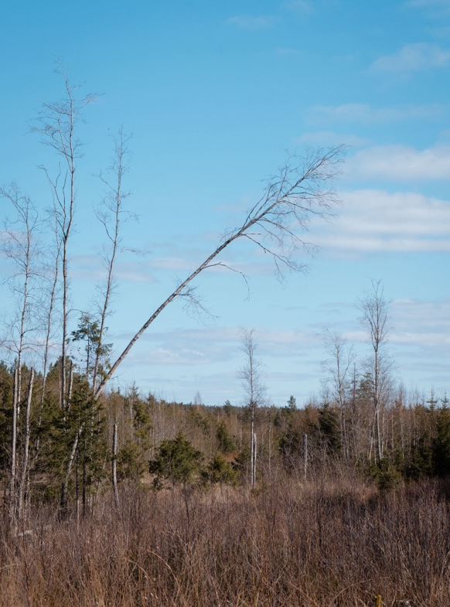
Käsityökalujen turvallinen käyttö
Käsityökaluja käytetään metsässä esimerkiksi uudistusalojen heinäntorjuntaan ja pienikokoisen
vesakon perkaukseen.
Turvallinen työskentely edellyttää oikeaa työtekniikkaa, terävien työvälineiden huoltoa ja huolellisuutta
maastossa liikuttaessa.
Työvälineitä ovat esimerkiksi:
  vesuri
  raivausveitsi
  pikkuviikate ja
  muut leikkaavat käsityökalut

Slide 16
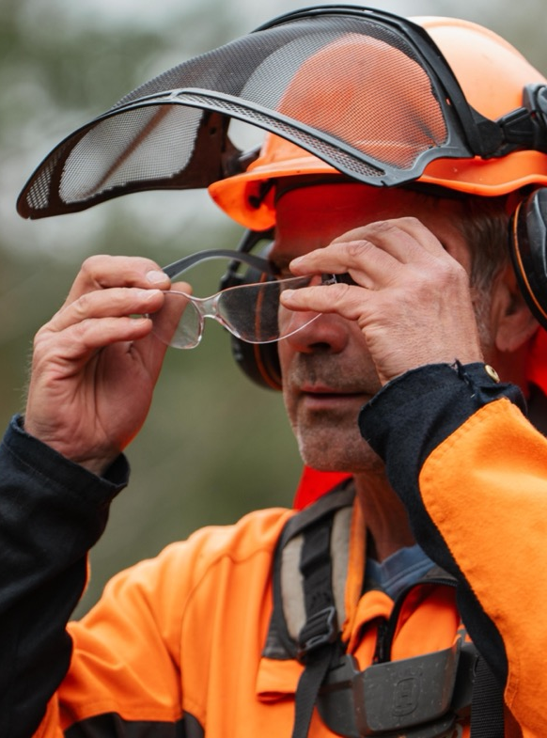
Käsityökalujen turvallinen käyttö
Tyypillisiä vaaratekijöitä:
  Terän osuminen jalkaan tai käteen.
  Työkalun hallinnan menettäminen.
  Oksien tai kasvillisuuden osuminen silmiin.
  Kasvillisuuden peittämät kivet, kannot ja kuopat aiheuttavat kaatumis- ja kompastumisriskin.
  Kurottelu, kumara työasento ja toistuva voimankäyttö.
  Liian pieni turvaetäisyys muihin ihmisiin.

Slide 17
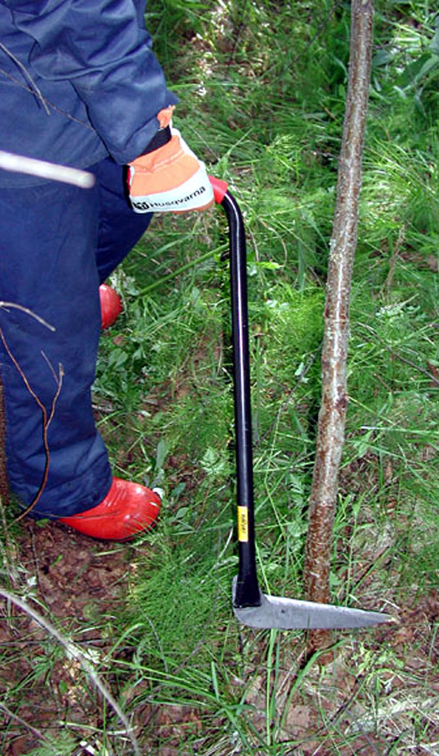

Henkilönsuojaimet käsityökaluilla työskenneltäessä
Päähine auringonvalon suojaksi
Suojalasit suojaavat silmiä oksilta ja roskilta
Työkäsineet pitävän otteen varmistamiseksi
Pitkälahkeiset housut ja peittävä vaatetus
Nilkkaa tukevat maastokengät tai turvasaappaat vähentävät liukastumis- ja kompastumisriskiä
Ensiapupakkaus, puhelin ja juomapullo
Kuva: Arto Mutikainen / Työturvallisuus omatoimisissa metsätöissä 2024

Slide 18

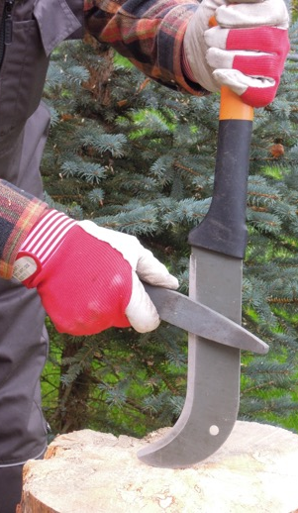
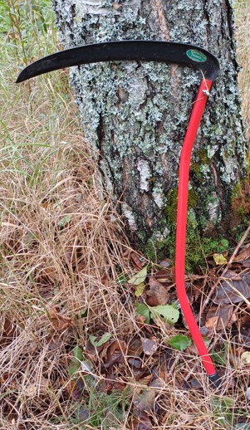
Käsityökalujen turvallinen käyttö
Valitse työväline poistettavan kasvillisuuden koon mukaan.
Tarkista työvälineen kunto ennen työn aloittamista,
mm. terän ja kahvan kiinnitys.
Käytä työkäsineitä, silmäsuojaimia, nilkkaa tukevia
jalkineita ja suojaavaa vaatetusta.
Käytä työkalua rauhallisesti ja hallitusti. Pidä terän
liikerata poissa jalkojen ja vapaan käden suunnasta.
Säilytä riittävä etäisyys muihin ihmisiin.
Työskentele tukevassa ja ergonomisessa asennossa.
Vältä liian matalaa tai kiertynyttä työasentoa.
Kuljeta ja säilytä terävä työkalu suojattuna.
Huolla työkalut säännöllisesti. Puhdista ja teroita terä,
ja tarkista terän kiinnitys. Terävä työkalu tekee työstä turvallisempaa, kevyempää ja tarkempaa.
Raivausveitsi
Kuva: Arto Mutikainen / Työturvallisuus omatoimisissa metsätöissä 2024
Pikkuviikate
Yhden käden vesuri
Kuva: Arto Mutikainen / Työturvallisuus omatoimisissa metsätöissä 2024

Slide 19
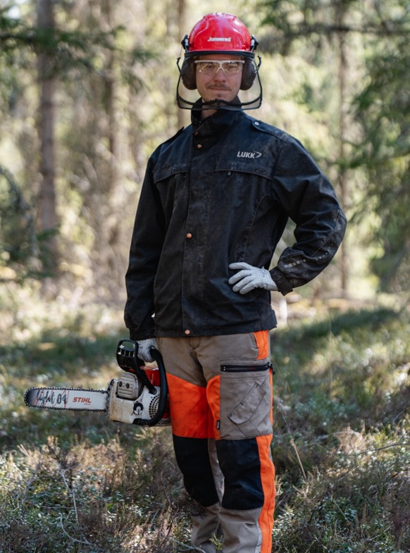
Moottorityökalujen turvallinen käyttö

Slide 20
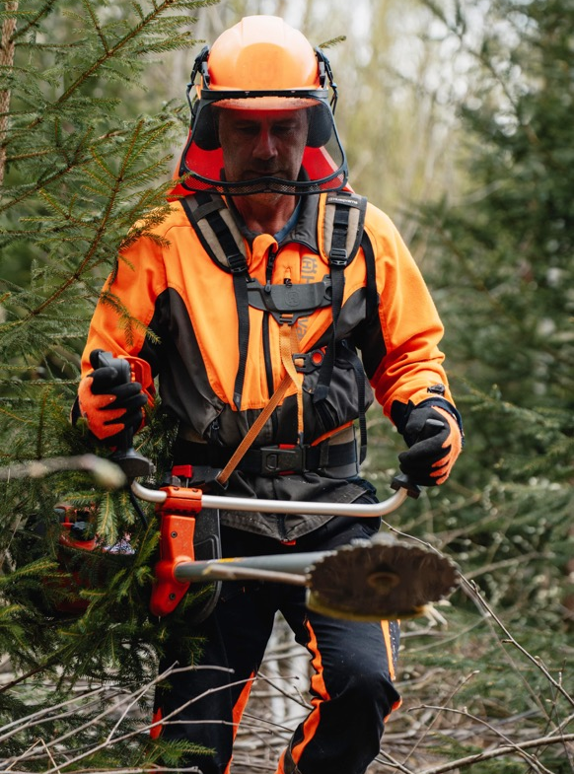
Moottorityökalujen turvallinen käyttö
Raivaussahaa käytetään pääasiassa taimikon harvennuksessa ja varhaisperkauksessa sekä kasvatusmetsien ja uudistusalojen ennakkoraivauksessa.
Puunkorjuu moottorisahalla kuuluu metsänomistajan vaativimpiin omatoimisiin metsätöihin.
Turvallinen työskentely moottorityökaluilla edellyttää oikeaa työtekniikkaa, työvälineiden kunnossapitoa, huolellisuutta ja oikeiden turvavarusteiden ja henkilösuojaimien käyttöä.
Miten työskentelet raivaussahalla turvallisesti ja oikeaoppisesti? Katso video

Slide 21
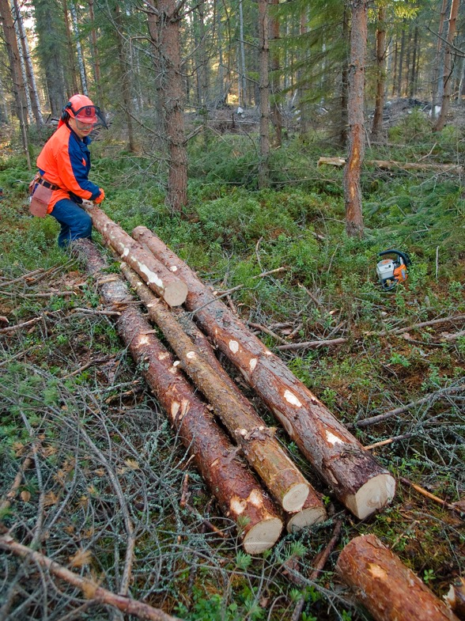
Moottorityökalujen turvallinen käyttö
Tyypillisiä vaaratekijöitä:
  Terän tai ketjun aiheuttama vakava viiltovamma.
  Takapotku tai sivupotku.
  Kimpoavat kivet, oksat ja muut kappaleet.
  Melu ja tärinä.
  Työkalun hallinnan menettäminen.
  Kaatuvat puut ja rungot.
  Puutteellinen osaaminen tai väärä työtekniikka.

Slide 22
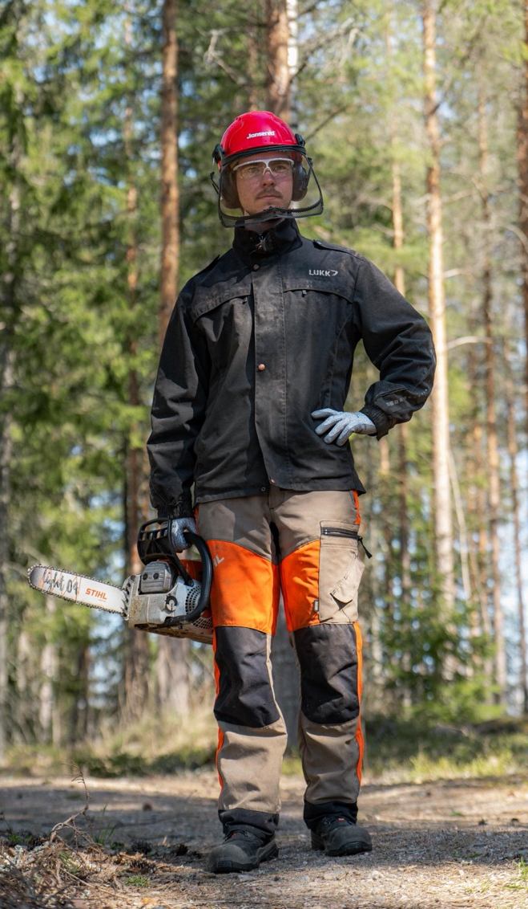

Henkilönsuojaimet (moottori)sahatöissä
Kypärä kuulo- ja silmäsuojaimilla
Pitkähihainen, huomiovärinen vaatetus
Sahatöihin soveltuvat turvakäsineet viiltosuojauksella
(Viiltosuojatut) työhousut tai -haalarit
(Viiltosuojatut) turvakengät tai turvasaappaat
Ensiapupakkaus, puhelin ja juomapullo
!
Metsätalouteen hankittujen turvavarusteiden kustannukset ovat vähennyskelpoisia metsäverotuksessa.

Slide 23
Moottorityökalujen turvallinen käyttö
!
Tarkista moottori- ja raivaussahan toiminta ja kunto ennen töiden aloitusta. Ehjä terä, toimivat turvalaitteet ja oikein säädetyt valjaat tekevät työstä turvallisempaa.
Käytä aina kunnollisia turvavarusteita ja suojaimia.
Pidä sahatessa aina molemmilla käsillä kiinni sahasta. Työskentele tasapainoisessa asennossa ja vältä kurottelua.
Sammuta moottori ennen huoltoa, puhdistusta tai juuttuneen terän vapauttamista.
Keskeytä työ, jos olosuhteet, näkyvyys tai vireystila heikkenevät.
Huolla sahaa säännöllisesti. Älä työskentele viallisella tai puutteellisesti
suojatulla työvälineellä.
Pidä raivaussahatyössä vähintään 15 m turvaväli, jos samalla työmaalla on lisäksesi muita. Moottorisahahakkuussa riittävä turvaväli on kaksi kertaa kaadettavan puun pituus.
Valitse turvallinen kulkureitti ja katso mihin astut. Varo etenkin kaatuneita
puita ja sammalpeitteisiä kiviä, jotka voivat olla liukkaita kostealla säällä.
Syö ja juo riittävästi työpäivän aikana, ja pidä taukoja. Huomioi säätilan vaikutus, esimerkiksi helteisellä kelillä kiinnitä erityistä huomiota vedenjuontiin.
Käytä työvälinettä vain, jos tunnet turvallisen työtekniikan.
Hanki käytännön opastusta moottorisahan ja raivaussahan käyttöön.

Slide 24
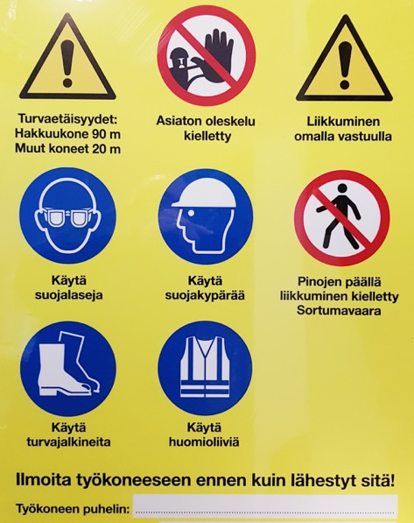
Turvallinen liikkuminen metsätyömaalla
Käynnissä olevalla puunkorjuu-, metsänhoito- ja maanmuokkaustyömailla liikuttaessa on aina noudatettava työmaan turvallisuusohjeita.
Työmaalle mentäessä käytetään yleensä:
  suojakypärää
  suojalaseja
  turvajalkineita
  heijastimilla varustettua huomiovaatetusta
Jos työmaalla työskentelee metsäkoneita, kuljettajaan tulee ottaa yhteyttä ennen työmaa-alueelle siirtymistä.
Pidä riittävä etäisyys käynnissä oleviin
koneisiin ja työtä
tekeviin työntekijöihin.
Yleiset turvaetäisyydet:
  Hakkuukone: 90 metriä
  Metsätraktori: 20 metriä
  Raivaussahatyömaa: 15 metriä
  Moottorisahahakkuu: kaksi kertaa kaadettavan puun pituus
  Tätä lähemmäksi työskentelyaluetta saa lähestyä vasta, kun metsuri, koneenkuljettaja tai muu työntekijä on havainnut tulijan, sammuttanut koneen ja lopettanut työskentelyn.
Usein puunkorjuutyömaan varastolla
on opastaulu, jossa on työmaalla työskentelevän kuljettajan yhteystiedot
sekä työmaakohtaiset turvallisuusohjeet.

Slide 25
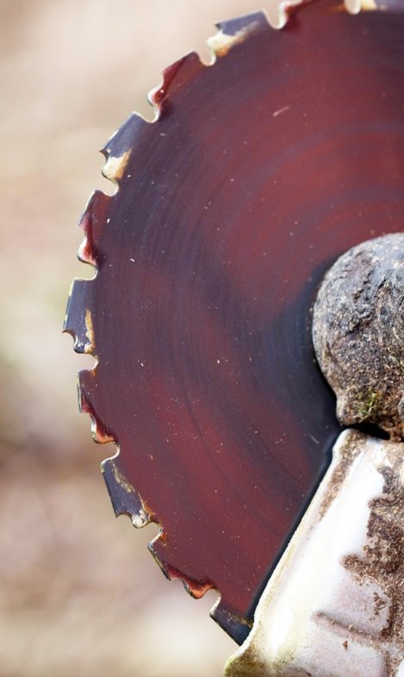
Varmista, että vakuutukset ovat kunnossa
Tapaturma voi sattua kokeneellekin metsänomistajalle. Siksi vakuutusturva kannattaa tarkistaa ennen metsätöiden aloittamista.
Selvitä, kuulutko lakisääteisen MYEL-vakuutuksen piiriin. MYEL-vakuutukseen sisältyy
myös työajan MATA-tapaturmavakuutus, joka korvaa metsätöissä sattuneita
työtapaturmia ja ammattitauteja.
Jos pakollisen vakuutuksen ehdot eivät täyty, selvitä vapaaehtoisen
MATA-vakuutuksen mahdollisuus. Vakuutuksen saaminen edellyttää vähimmäisvuosityöansiota metsätaloudesta.
Muun tapaturmavakuutuksen kattavuus omatoimisissa metsätöissä kannattaa
tarkistaa vakuutusehdoista tai vakuutusyhtiöstä.
Huomioi myös palkattujen työntekijöiden sekä talkootyöläisten vakuutusturva.
Tarkista ajantasaiset tiedot ja vakuutusehdot Melasta tai omasta vakuutusyhtiöstä.
Vakuuttamisesta vastaa Maatalousyrittäjien eläkelaitos Mela.
Lisätietoja: www.mela.fi/metsanomistajat

Slide 26
Kertaustehtävä: Oikein vai väärin?
Olen menossa yksin metsään raivaussahatöihin.
Puhelimen tulee olla mukana repussa.
Lyhytkestoisessa moottorisahatyössä ei tarvita viiltosuojavarusteita.
Vesuri on turvallisempi, kun se on terävä, ehjä ja sitä käytetään hallitusti.
Työn voi aloittaa, vaikka maasto- ja sääolosuhteet eivät ole tiedossa.
Väsymys on syy pitää tauko tai keskeyttää työ.
Tuulenkaatojen korjuu tai konkelon purkaminen kannattaa jättää ammattilaiselle, jos oma osaaminen tai välineet eivät riitä.
Vapaa-ajan tapaturmavakuutus korvaa automaattisesti
kaikki omatoimisissa metsätöissä sattuvat vahingot.
Käynnissä olevalle metsätyömaalle ei pidä mennä
ilmoittamatta koneenkuljettajalle.
Oikeat vastaukset:
Väärin. Puhelimen tulee olla käden ulottuvilla, esim. taskussa.
Väärin. Työn lyhyt kesto ei poista suojainten tarvetta.
Oikein. Käsityökalun kunto ja hallittu käyttö ovat keskeisiä turvallisuustekijöitä.
Väärin. Maasto-, sää- ja muut olosuhteet arvioidaan ennen työn aloittamista.
Oikein. Väsymys heikentää keskittymistä ja lisää tapaturmariskiä.
Oikein. Vaikeat ja riskialttiit kohteet jätetään ammattilaiselle.
Väärin. Vakuutuksen kattavuus on tarkistettava vakuutusehdoista tai vakuutusyhtiöstä.
Oikein. Työmaalle menemisestä sovitaan etukäteen.

Slide 27
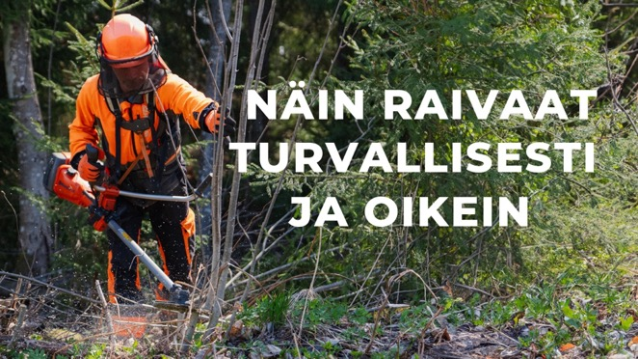
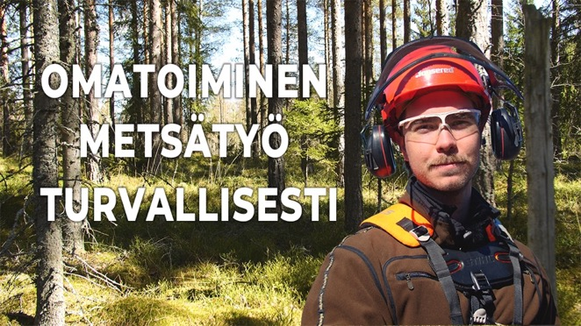

Tutustu materiaaleihin ja katso videot
Muita materiaaleja:
Lataa ja tulosta Työturval-lisuus omatoimisissa metsätöissä -opas (pdf): https://tapio.fi/oppaat-ja-tyovalineet/tyoturvallisuus-omatoimisissa-metsatoissa-opas/
Tutustu verkkomateriaaliin: https://tapio.fi/turvallisesti-metsatoissa
Katso 27.10.2026 pidetyn työturvallisuuswebinaarin tallenne:
Raivaussaha on metsänomistajan tärkeä työkalu taimikonhoidossa ja ennakkoraivauksessa.
Videossa käydään läpi, kuinka raivaussahalla työskennellään turvallisesti ja oikeaoppisesti.
Metsässä liikkumiseen ja metsätöihin liittyy aina tapaturmariski. Työturvallisuutta voidaan parantaa riskien ennakoinnilla, oikeilla työvälineillä ja asianmukaisilla suojavarusteilla.
Videossa käydään läpi, kuinka vältät metsätöiden yleisimmät riskit.
Katso YouTube-video
Katso YouTube-video

